Slide 1
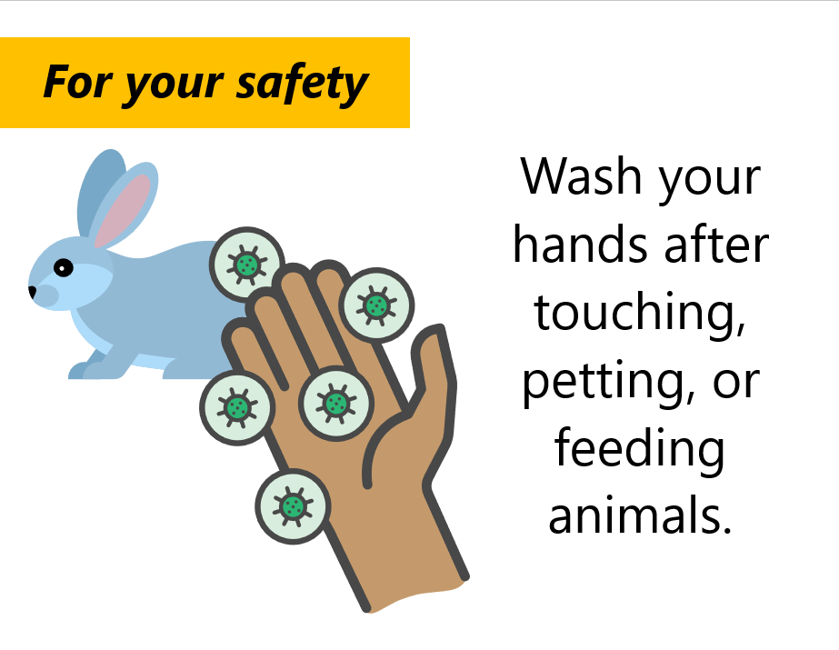
Options for Using These Fair Signs
Sample signs on the following slides are fully editable and may be customized with agency and/or fair logos.
White space is provided for the addition of logos, but existing contents can be rearranged as needed.
Permission from CDPH is not necessary to edit or customize.
Some slides include alternate graphics that may be interchanged as desired.
Signs may be used individually or in series with other signs in this or other sets.
Logo
Logo

Slide 2





Lávese las manos con agua y jabón después de visitar las áreas de exhibición, aunque no haya tocado ningún animal.

Slide 3





Por su propia seguridad:
Lávese las manos con agua y jabón antes de comer, beber o llevarse algo a la boca.

Slide 4


Ayude a los niños a lavarse bien las manos con agua y jabón.

Slide 5



Por su propia seguridad: continued
Lávese las manos después de tocar, acariciar o alimentar a los animales.

